Slide 1





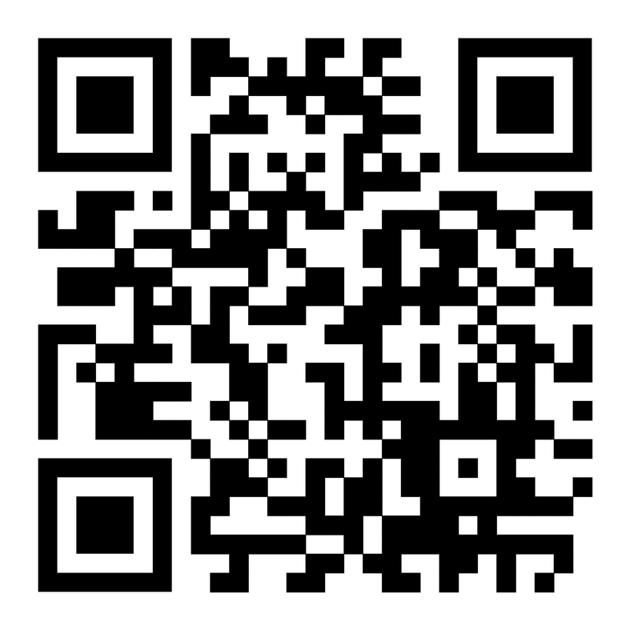
KLMDD: APP PRÓXIMA ETAPA
Danilo Oliveira de Almeida, Katiely de Jesus Silva, Laura Piveta Pelizzer, Matheus Marques Quio.
Orientadores: Aimar Martins Lopes; Rodrigo da Rosa; Jefferson de Oliveira Silva; Francisco de Souza Escobar
Parceiro
Resumo
do projeto
A Próxima Etapa é uma ONG de São Paulo que conecta jovens de escolas públicas às melhores universidades da cidade. Por meio de cursos cursos, palestras e
orientação profissional, realizados em parceria com instituições de ensino, a organização apoia os estudantes na preparação para o vestibular, na busca por bolsas de estudo e na construção do seu projeto de carreira, ampliando o acesso ao ensino superior para quem vem da rede pública.
Resumo do projeto: parágrafo 2 (o app)
Para facilitar a usabilidade dos estudantes e para que eles consigam acompanhar sua evolução e ter acesso mais fácil às suas informações, criamos um aplicativo mobile integrado a um sistema web, ao qual terão acesso os administradores da Próxima Etapa. No aplicativo, voltado para os alunos, é possível acessar o QR Code dos ingressos, o card de acompanhamento, o perfil e o calendário, além de realizar os testes de perfil diretamente pelo celular.
V SEMANA FECAP DE TECNOLOGIA - 2026
Fundação Escola de Comércio Álvares Penteado - FECAP
Notes:
1

